Slide 1
Queer seriály & Shippování
Marie Kodetová

Slide 2
Struktura prezentace
Historie queers v TV tvorbě
Absence a potlačování LGBT postav
Bipolární zobrazování LGBT postav
Stabilizace ve zobrazování LGBT postav
Současné trendy a cliché u queers v TV
Shippování

Slide 3
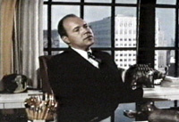
Období absence LGBT
Do 70. let existence queer na obrazovce téměř nulová
Dokumenty a faktuální pořady
Epizodní postavy – oběti a nebo zločinci
Confidental file (1955)
„Homosexuals and the Problems They Present“
„Homosexuals Who Stalk and Molest Our Children“
The Homosexuals (1967)
N.Y.P.D. (1967)

Slide 4
70. léta
1969 – Stonewall Riot
National Gay Task Force Gay Media Task Force
Stereotypy gaye jako zločince a psychopata
Krimi, medicínské drama, sitcom

Slide 5
70. léta
Marcus Welby, M.D.
„The Other Martin Loring“ (1973)
„The Outrage“ (1974)
Police Woman
„Flowers of Evil“ (1974)
All in the Family
Dallas
„Royal Marriage“ (1979)

Slide 6
80. léta
Pandemie AIDS
Krimi, medicínské a právnické drama, sitcom,
The Golden Girls
„Isn't It Romantic“ (1983)
Murder, She Wrote
„Birds of a Feather“ (1984)
thirtysomething
„Strangers“ (1989)

Slide 7
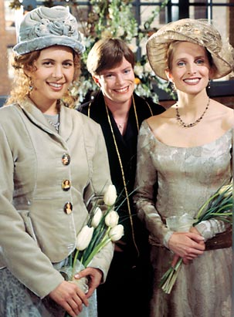
90. léta
Nárůst postav
Nová témata, posouvání hranic
N.Y.P.D. Blue
Beverly Hills 90210
Friends
„The Lesbian Wedding“ (1996)
L.A. Law
„He’s a Crowd“ (1991)

Slide 8
Lesbian kissing episode
„the Homo-Promo“
Prostředek ke zvýšení sledovanosti
Polibek heterosexuální ženy s lesbickou či bi postavou
Potenciální vztah většinou nepřežije epizodu, postava zmizí

Slide 9
Lesbian kissing episode
L.A. Law
Roseanne
Star Trek: DS9
The O.C.
H.I.M.Y.M
Heroes
Gossip Girl
Ally McBeal
Sex and the City
FlashForward
90210
Desperate Housewives
The Simpsons
Alphas

Slide 10
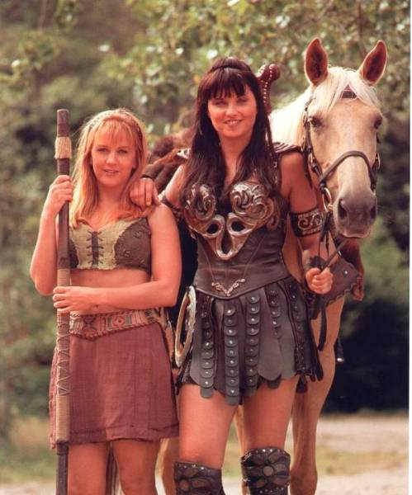
Xena: Warrior Princess
1995 – 2001
První silná hrdinka v TV
Lesbická a feministická ikona
Silná fanouškovská základna
Xena/Gabrielle

Slide 11
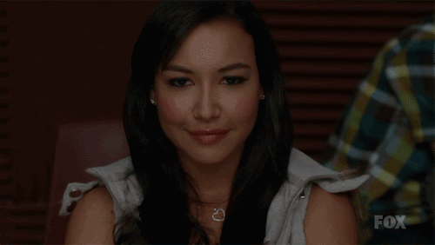
Shippování
Původ z EN slova relationship = vztah
Párování fiktivních i reálných dvojic do romantického vztahu
Pravidlo: „Pokud dvojici shippuje více jak jedna osoba, tak se jedná o právoplatný ship.“
Párování
Kanonické
Non-kanonické
Alternativní
Reálné

Slide 13
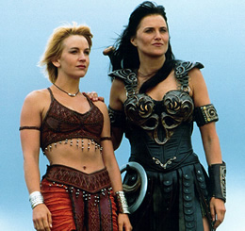
Xena: Warrior Princess
Ship Wars
Subtexters
Shippers
Využívání shippování tvůrci

Slide 14
Fantasy
Xena
Buffy the Vampire Slayer
Legend of the Seeker
Game of Thrones
Spartacus
Once Upon a Time
Lost Girl
Hex

Slide 15
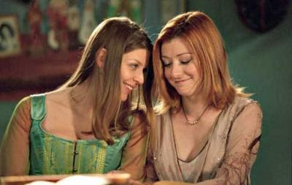
Buffy: The Vampire Slayer
1997 – 2003
Středoškolačka bojující proti démonům
Fuffy
Willow/Tara/Kennedy

Slide 16
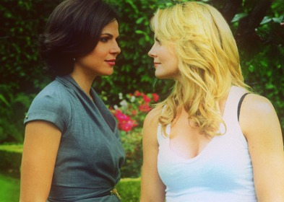
Once Upon a Time
2011 – současnost
“May all your Disney princesses be gay.”
Swan Queen
Red Beauty
Sleeping Warrior

Slide 17
Lost girl
2010 – současnost
„Everyone has a vampire, we've got a succubus“
Doccubus / BoLo
Valcubus

Slide 18
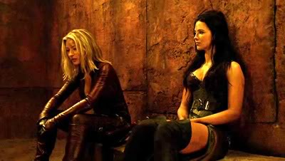
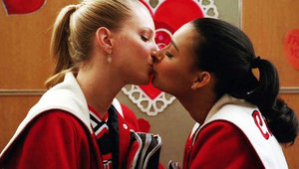
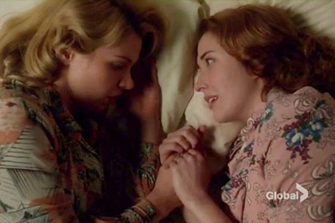
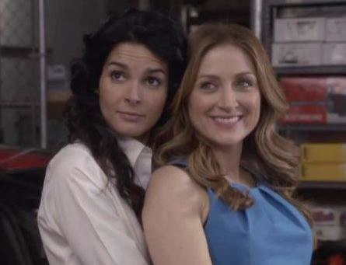
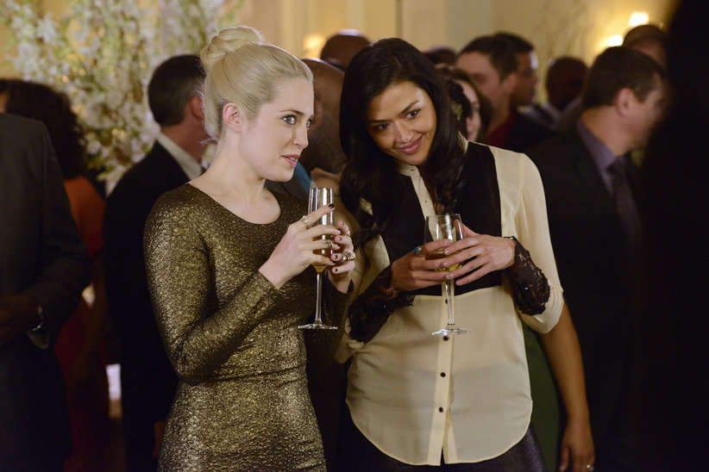
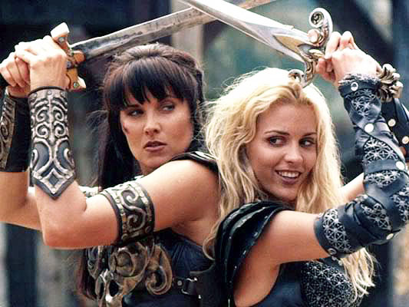
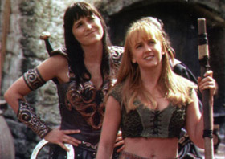
Blond-one & brunet-one
Pravidlo, kdy se tmavovláska téměř vždy shippuje se světlovláskou

Slide 19
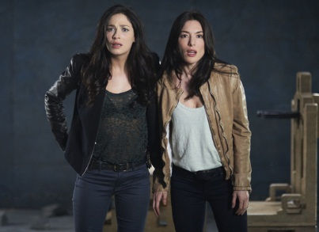
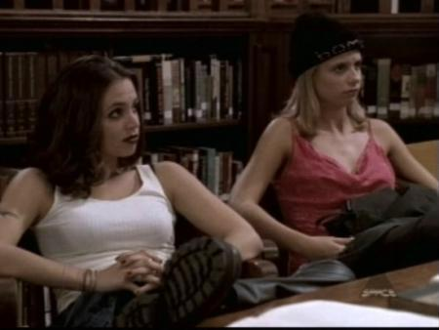
Cliché lesbických dvojčátek
Podobné oblékání v páru
Změna chování

Slide 20
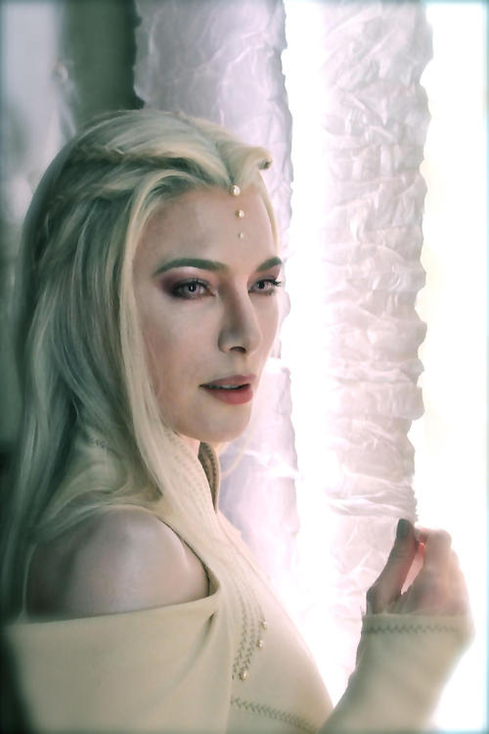
Sci-fy
Star Trek
Battlestar Galactica
Warehouse 13
Defiance
Heroes
Doctor Who
Torchwood
Orphan Black

Slide 21
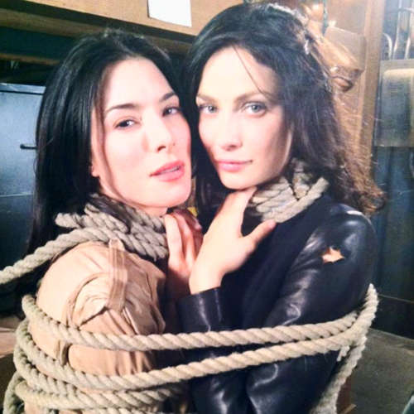
Warehouse 13
2009 – současnost
„I know a thing or two of the opposite sex. Many of my lovers were men.“
Nerdsbians – Bering/Wells

Slide 22
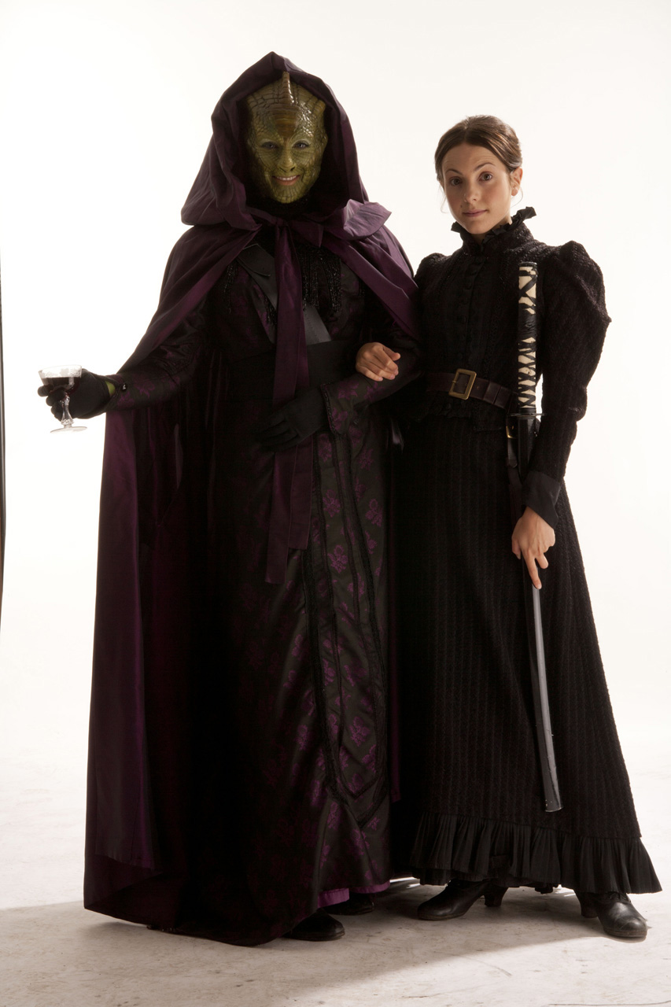
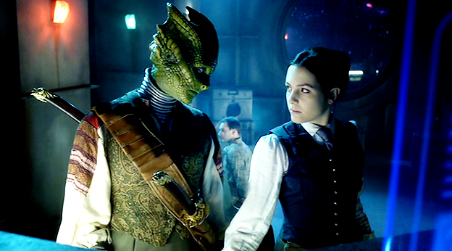
Doctor Who a Torchwood
1963 – současnost
Cestování časem a prostorem
Omnisexual
Jack Harkness & vesmír
Madame Vastra/Jenny

Slide 23
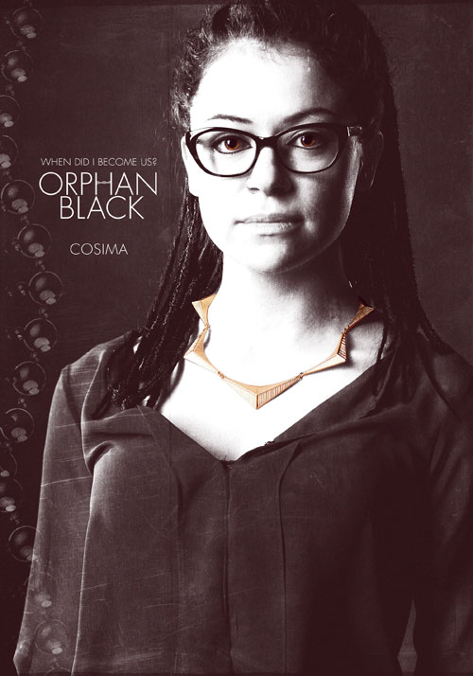
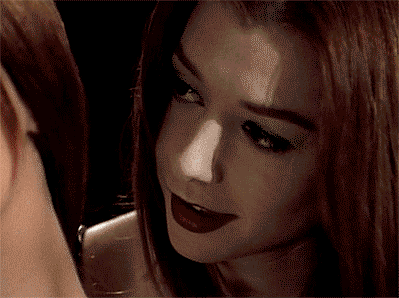
Cliché teplého dvojčete
Seriály
United States of Tara
Orphan Black
Epizodní
Xena – Joxer/Jace
Buffy – Willow/VampWillow
Dollhouse
Doctor Who – Amy/Amy

Slide 24
Krimi
Epizodní postavy vs. Hlavní hrdinové
Rizzoli & Isles
Rookie Blue
CSI
Paco’s Men
Criminal Minds
Bones
Nip/Tuck

Slide 25
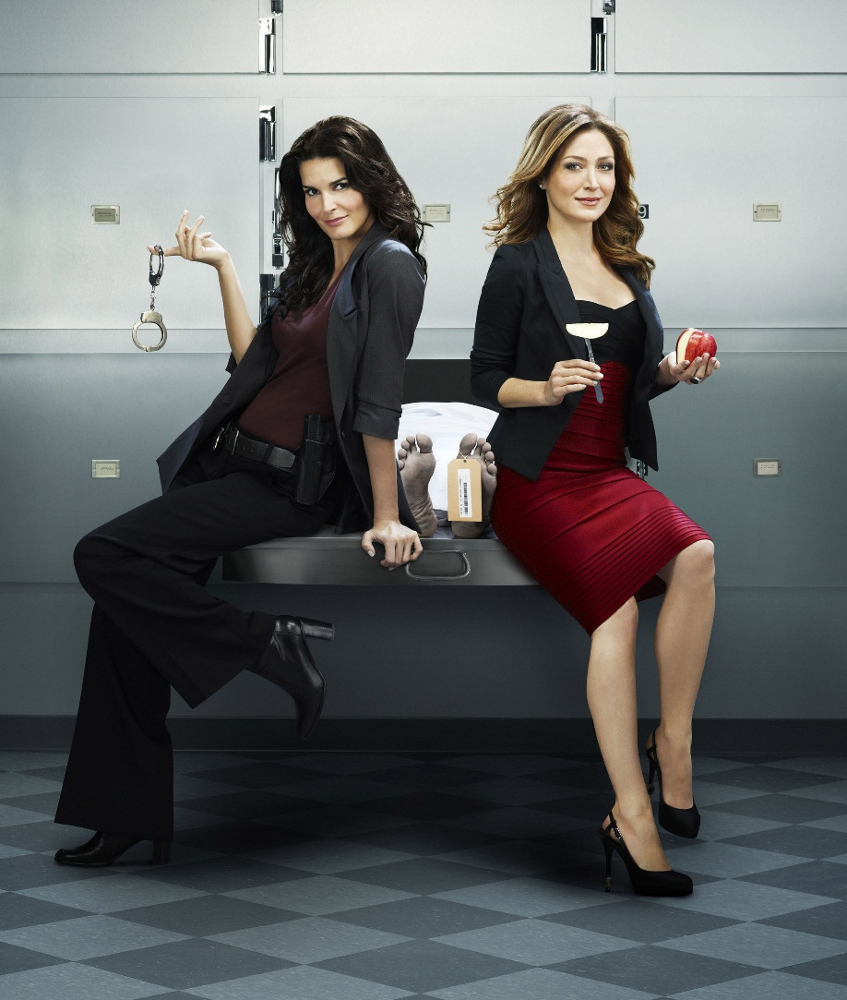
Rizzoli & Isles
2010 – současnost
BPD
Rizzles / Gayzzoli

Slide 26
Ženské věznice
Wentworth
Orange is the New Black

Slide 27
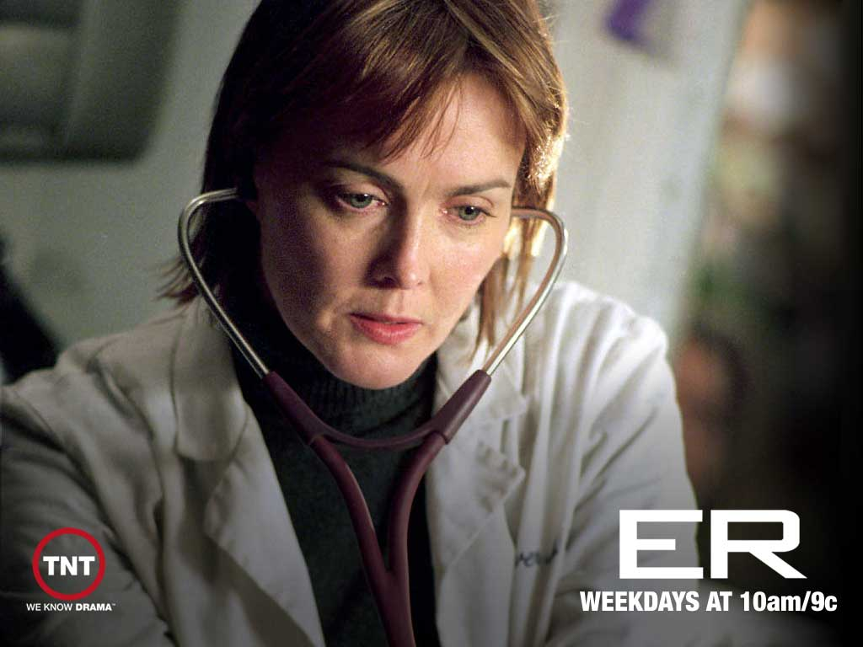
Nemocniční dramata
Epizodní postavy vs. Hlavní hrdinové
ER
Chicago Hope
House MD
Grey’s Anatomy

Slide 28
Teen seriály
South of Nowhere
Glee
90210
Degrassi
Pretty Little Liars
Power Rangers
Hannah Montana

Slide 29
South of Nowhere
2005 – 2008
První seriál s LGBT tématikou zaměřený na dospívající
Nikelodeon - The N
Spashley

Slide 30
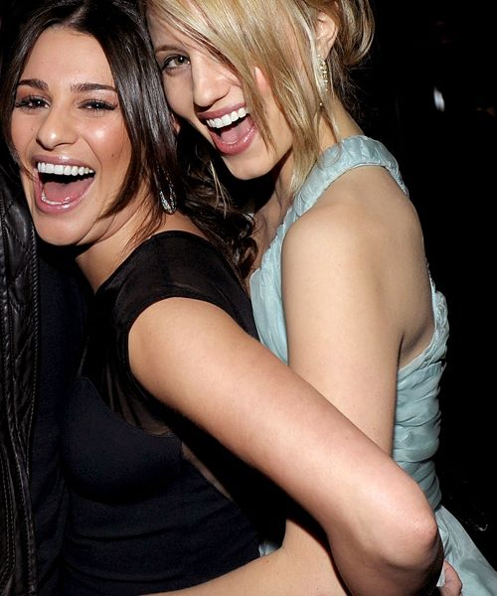
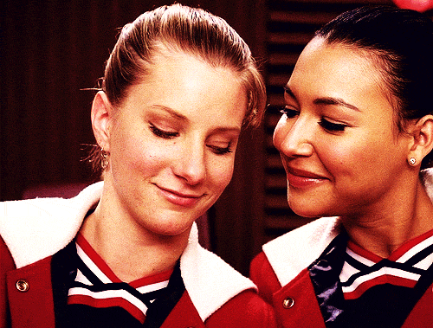
Glee
2008 – současnost
Faberry
Brittana

Slide 31
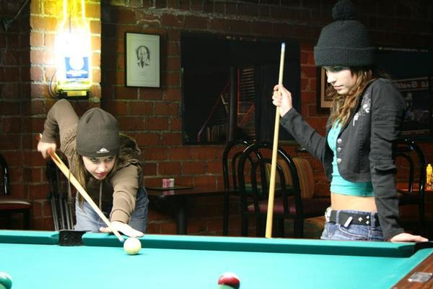
Komedie a sitkomy
Ellen
Modern Family
How I Met Your Mother
Girltrash

Slide 32
Ellen
1994 – 1998
Stand-up comedian Ellen DeGeneres
The Ellen DeGeneres Show
„The Puppy Episode“

Slide 33
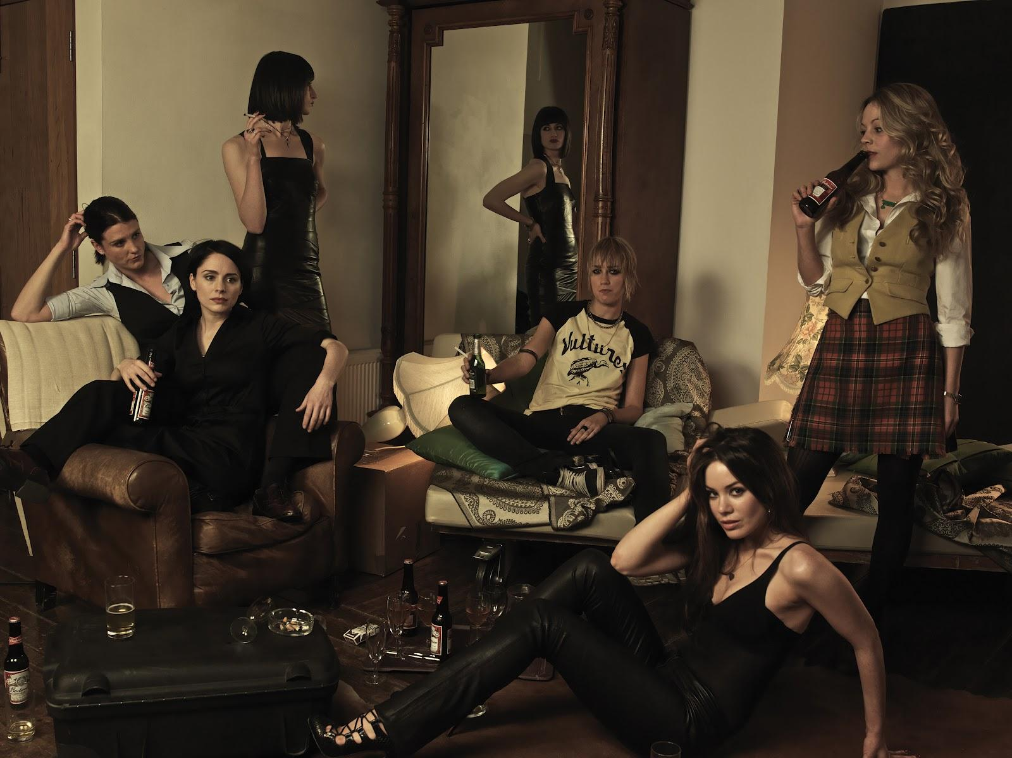
LGBT seriály
Seriály přímo se zabývající queer tématikou
Queer as Folk
The L Word
Lip Service
Sugar Rush
The New Normal
South of Nowhere

Slide 34
The L Word
2004 – 2009
Seriál o lesbách pro lesby
Reality show The Real L Word

Slide 35
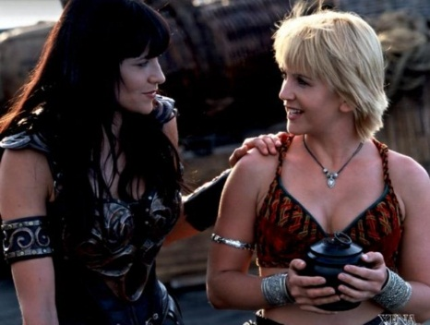
Zdroje
Jana Jedličková – Etapy zobrazování LGBT postav v euroamerických fikčních TV seriálech
en.wikipedia.org
AfterEllen.com
tvtropes.org
son.serialy.net
BGGI group

